Slide 1
Kerbal Physics program
Het simuleren van algemene natuurkundige effecten
gebaseerd op klassieke mechanica
Profielwerkstuk Koen de Mare 6VA maart 2015

Slide 2
Inhoud
Onderwerp
Wat heb ik gedaan?
‘Advanced character physics’
Globale uitleg
Demo’s
Vragen
Profielwerkstuk Koen de Mare 6VA maart 2015

Slide 3
Onderwerp
Het simuleren van algemene natuurkundige effecten gebaseerd op klassieke mechanica.
In het kort:
Een programma bedenken en programmeren dat natuurkunde* simuleert.
*Alleen klassieke mechanica
Profielwerkstuk Koen de Mare 6VA maart 2015

Slide 4
Wat heb ik gedaan?
Artikelen/papers bestudeerd
‘Advanced character physics’
Achterliggende natuurkunde bestudeerd
Zelf simulator geprogrammeerd
Formules herleid
Programmeren
Testen
Verbeteren
Profielwerkstuk Koen de Mare 6VA maart 2015

Slide 5
Advanced Character Physics
Abstract :
This paper explains the basic elements of an approach to physically-based modeling which is well suited for interactive use. It is simple, fast, and quite stable, and in its basic version the method does not require knowledge of advanced mathematical subjects (although it is based on a solid mathematical foundation). It allows for simulation of both cloth; soft and rigid bodies; and even articulated or constrained bodies using both forward and inverse kinematics.
Profielwerkstuk Koen de Mare 6VA maart 2015

Slide 6
Advanced Character Physics
Abstract :
This paper explains the basic elements of an approach to physically-based modeling which is well suited for interactive use. It is simple, fast, and quite stable, and in its basic version the method does not require knowledge of advanced mathematical subjects (although it is based on a solid mathematical foundation). It allows for simulation of both cloth; soft and rigid bodies; and even articulated or constrained bodies using both forward and inverse kinematics.
Profielwerkstuk Koen de Mare 6VA maart 2015

Slide 7
Advanced Character Physics
Abstract :
This paper explains the basic elements of an approach to physically-based modeling which is well suited for interactive use. It is simple, fast, and quite stable, and in its basic version the method does not require knowledge of advanced mathematical subjects (although it is based on a solid mathematical foundation). It allows for simulation of both cloth; soft and rigid bodies; and even articulated or constrained bodies using both forward and inverse kinematics.
Profielwerkstuk Koen de Mare 6VA maart 2015

Slide 8
Advanced Character Physics
Abstract :
This paper explains the basic elements of an approach to physically-based modeling which is well suited for interactive use. It is simple, fast, and quite stable, and in its basic version the method does not require knowledge of advanced mathematical subjects (although it is based on a solid mathematical foundation). It allows for simulation of both cloth; soft and rigid bodies; and even articulated or constrained bodies using both forward and inverse kinematics.
Profielwerkstuk Koen de Mare 6VA maart 2015

Slide 9
Uitleg
Vast punt
Constraint
Particle
Profielwerkstuk Koen de Mare 6VA maart 2015

Slide 10
Uitleg
Acceleratie
Profielwerkstuk Koen de Mare 6VA maart 2015

Slide 11
Uitleg
Te lang!
Profielwerkstuk Koen de Mare 6VA maart 2015

Slide 12
Uitleg
Te lang!
Profielwerkstuk Koen de Mare 6VA maart 2015

Slide 13
Uitleg
Te lang!
Profielwerkstuk Koen de Mare 6VA maart 2015

Slide 14
Uitleg
Te lang!
Profielwerkstuk Koen de Mare 6VA maart 2015

Slide 15
Uitleg
Te lang!
Goed genoeg!
Profielwerkstuk Koen de Mare 6VA maart 2015

Slide 16
Uitleg
Vorige posities
Huidige posities
verplaatsing
Snelheid!
Profielwerkstuk Koen de Mare 6VA maart 2015

Slide 17
Uitleg
Snelheid
Acceleratie
Profielwerkstuk Koen de Mare 6VA maart 2015

Slide 18
Uitleg
Te lang!
Profielwerkstuk Koen de Mare 6VA maart 2015

Slide 19
Uitleg
Te lang!
Profielwerkstuk Koen de Mare 6VA maart 2015

Slide 20
Uitleg
Te lang!
Profielwerkstuk Koen de Mare 6VA maart 2015

Slide 21
Uitleg
Te lang!
Profielwerkstuk Koen de Mare 6VA maart 2015

Slide 22
Uitleg
Te lang!
Profielwerkstuk Koen de Mare 6VA maart 2015

Slide 23
Uitleg
Te lang!
Goed genoeg!
Profielwerkstuk Koen de Mare 6VA maart 2015

Slide 24
Uitleg
Vorige posities
Verplaatsing
Snelheid!
Huidige posities
Profielwerkstuk Koen de Mare 6VA maart 2015

Slide 25
Uitleg
Acceleratie
Snelheid
Profielwerkstuk Koen de Mare 6VA maart 2015

Slide 26
uitleg
Particles verplaatsen
Snelheid berekenen
Snelheid en acceleratie toepassen
Profielwerkstuk Koen de Mare 6VA maart 2015

Slide 27
Advanced Character Physics
Hitman: codename 47:
Curtain physics
Ragdoll physics & vegetatie (2:20)
Uitgebracht in 2000
Techniek 15-16 jaar oud!!!
Meer rekenkracht beschikbaar op recente computers
Profielwerkstuk Koen de Mare 6VA maart 2015
Skip

Slide 28
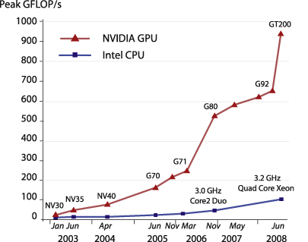
Ontwikkeling van rekenkracht
Dat blauwe blokje
~5 Gfps/s
2015
2000
Profielwerkstuk Koen de Mare 6VA maart 2015
Skip

Slide 29
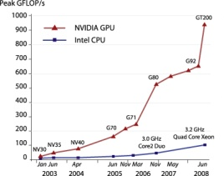
Ontwikkeling van rekenkracht
2015
Profielwerkstuk Koen de Mare 6VA maart 2015

Slide 30
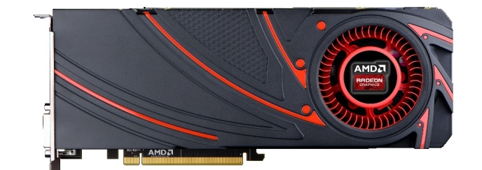
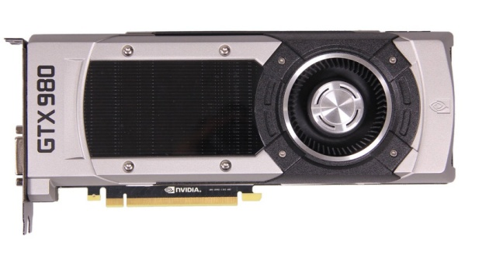
Ontwikkeling van rekenkracht
X AMD r9 290x 5.632 Gflops/s
X Nvidia GTX 980 4.981 Gflops/s
Meer dan 1.100 keer zoveel rekenkracht!!!
2015
Profielwerkstuk Koen de Mare 6VA maart 2015

Slide 31
Unified Particle Physics for Real-Time Applications
Abstract:
We present a unified dynamics framework for real-time visual effects. Using particles connected by constraints as our fundamental building block allows us to treat contact and collisions in a unified manner, and we show how this representation is flexible enough to model gases, liquids, deformable solids, rigid bodies and cloth with two-way interactions. We address some common problems with traditional particle-based methods and describe a parallel constraint solver based on position-based dynamics that is efficient enough for real-time applications.
Profielwerkstuk Koen de Mare 6VA maart 2015
Skip

Slide 32
Unified Particle Physics for Real-Time Applications
Abstract:
We present a unified dynamics framework for real-time visual effects. Using particles connected by constraints as our fundamental building block allows us to treat contact and collisions in a unified manner, and we show how this representation is flexible enough to model gases, liquids, deformable solids, rigid bodies and cloth with two-way interactions. We address some common problems with traditional particle-based methods and describe a parallel constraint solver based on position-based dynamics that is efficient enough for real-time applications.
Profielwerkstuk Koen de Mare 6VA maart 2015

Slide 33
Unified Particle Physics for Real-Time Applications
Voorbeeld:
FLEX Teaser Trailer (1:30)
Profielwerkstuk Koen de Mare 6VA maart 2015

Slide 34
Demo’s
Map
Profielwerkstuk Koen de Mare 6VA maart 2015

Slide 35
Vragen?
?
Profielwerkstuk Koen de Mare 6VA maart 2015

